Slide 1
BOOK EXECUÇÕES
COOP
Cliente: DISMAX DISTRIBUIÇÃO MÁXIMA
Período: MAR 2024
EQUIPE ÁNGELA E JOELMA

Slide 2
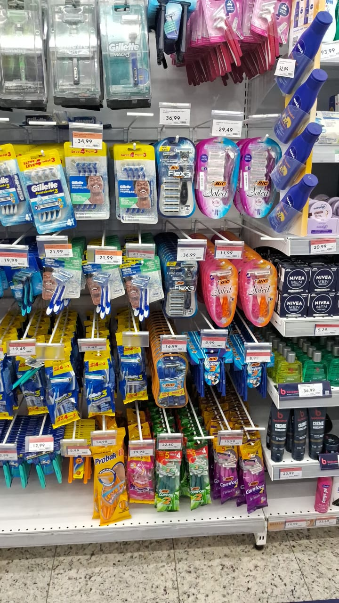
COOP PERIMETRAL
REGISTRO DE EXECUÇÃO
INDUSTRIA: BIC
LOJA: COOP PERIMETRAL
DATA: 04.03.24

Slide 3
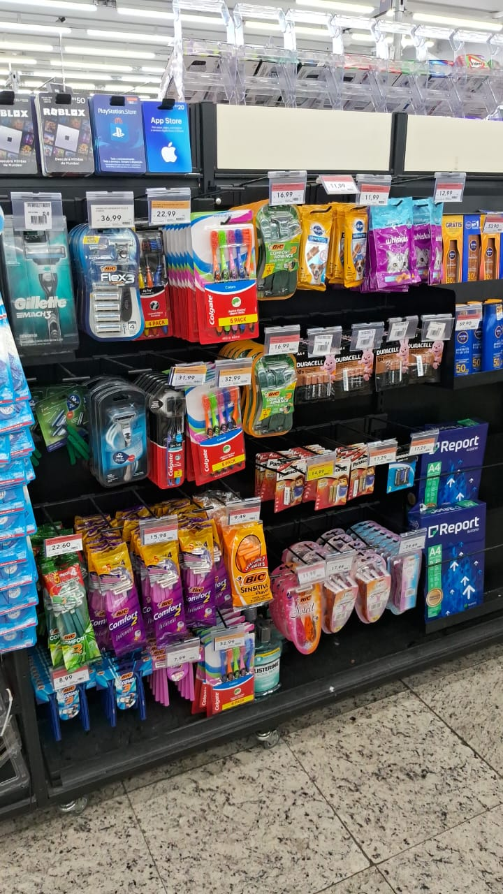
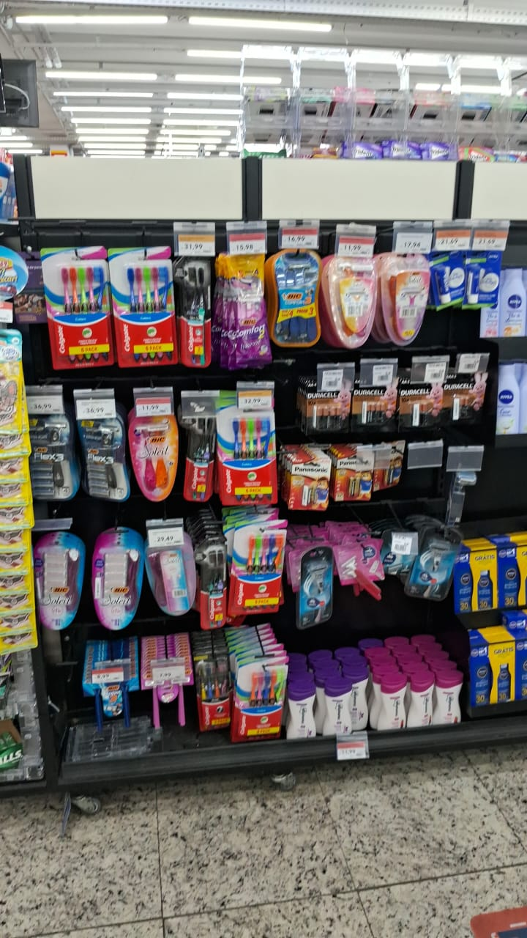
COOP
PERIMETRAL
REGISTRO DE EXECUÇÃO
INDUSTRIA: BIC
LOJA: COOP PERIMETRAL
DATA: 11.03.24

Slide 4
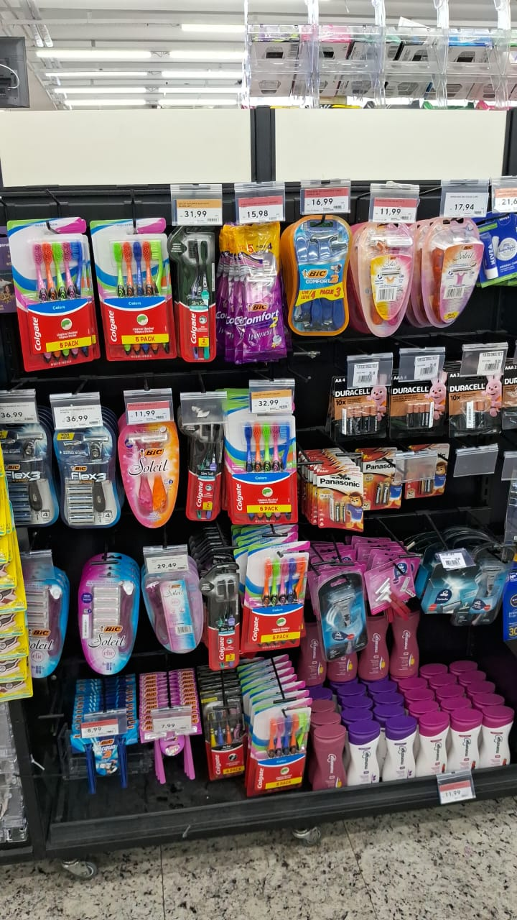
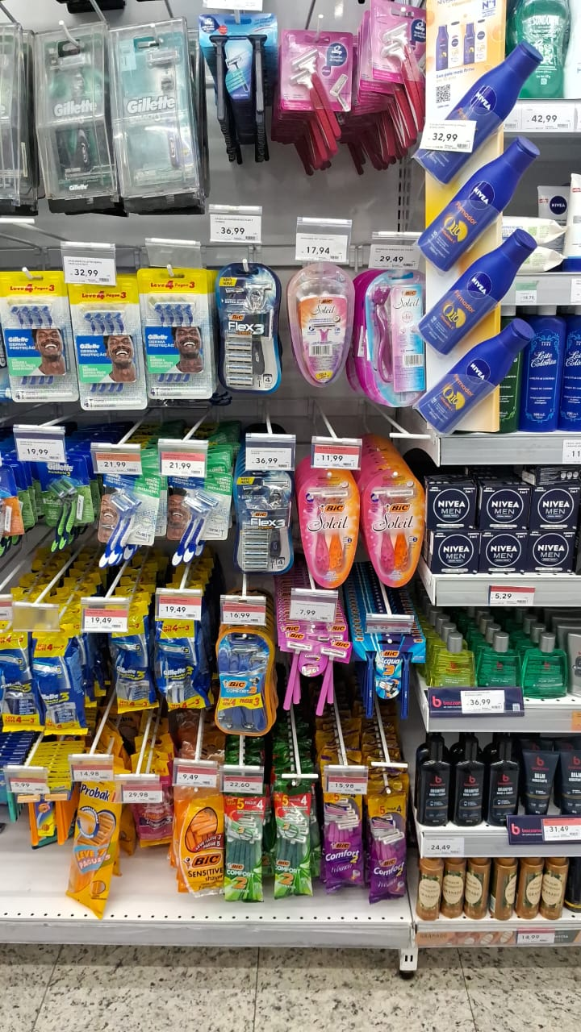
COOP
PERIMETRAL
REGISTRO DE EXECUÇÃO
INDUSTRIA: BIC
LOJA: COOP PERIMETRAL
DATA: 18.03.24

Slide 5
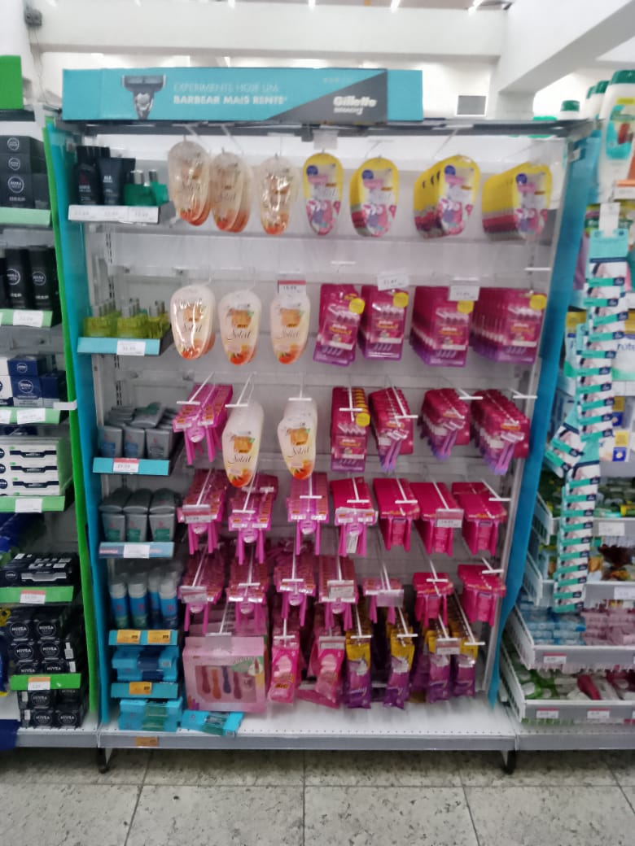
COOP QUEIROZ
REGISTRO DE EXECUÇÃO
INDUSTRIA: BIC
LOJA: COOP QUEIROZ
DATA: 04.03.24

Slide 6
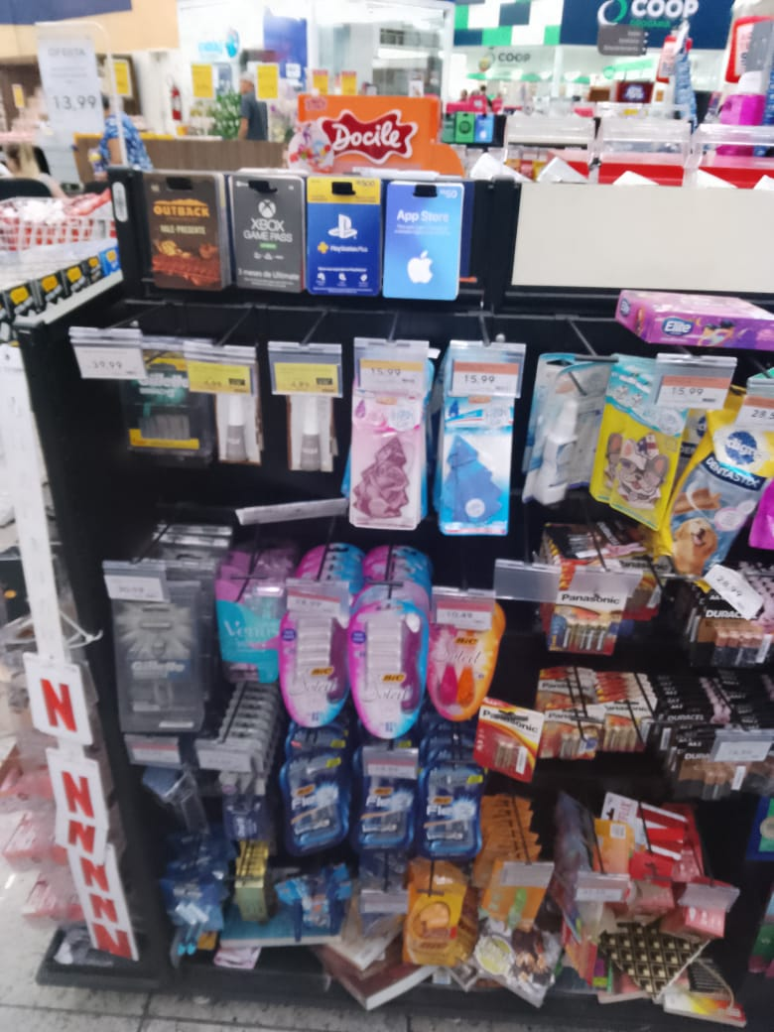
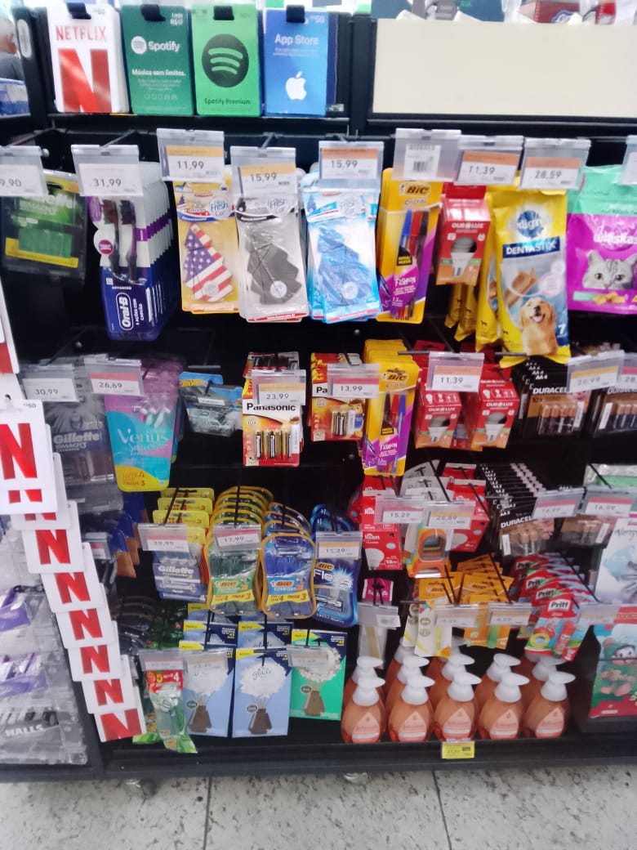
COOP QUEIROZ
REGISTRO DE EXECUÇÃO
INDUSTRIA: BIC
LOJA: COOP QUEIROZ
DATA: 11.03.24

Slide 7
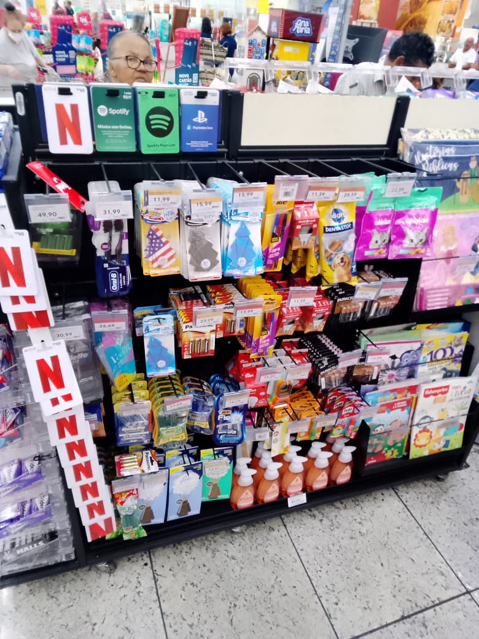
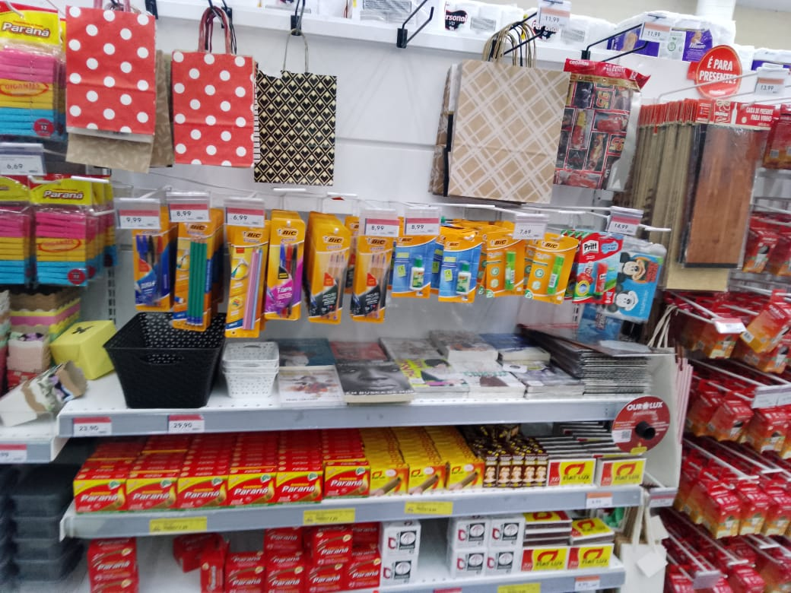
COOP QUEIROZ
REGISTRO DE EXECUÇÃO
INDUSTRIA: BIC
LOJA: COOP QUEIROZ
DATA: 18.03.24

Slide 8
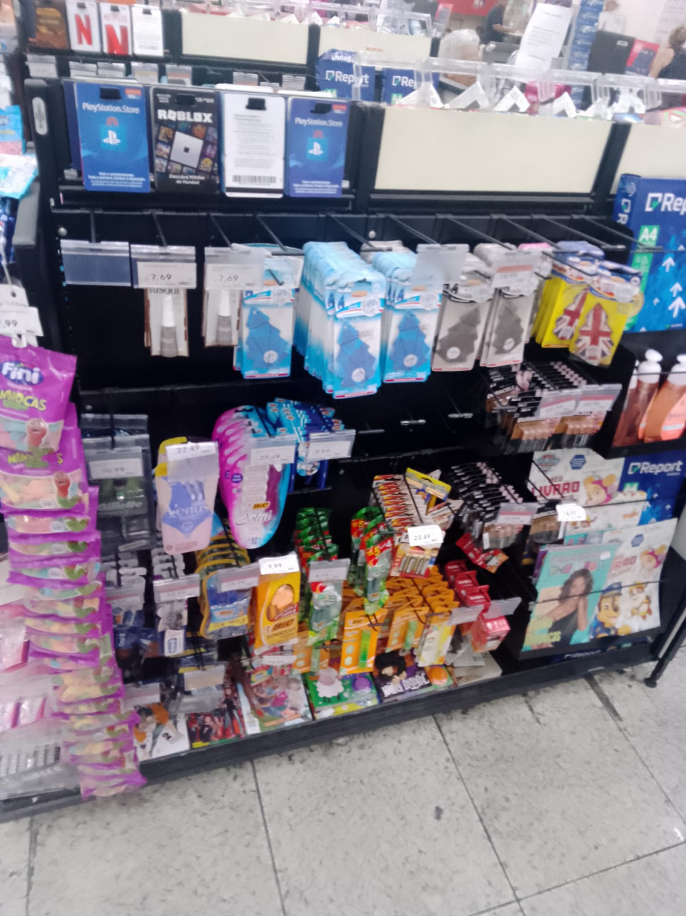
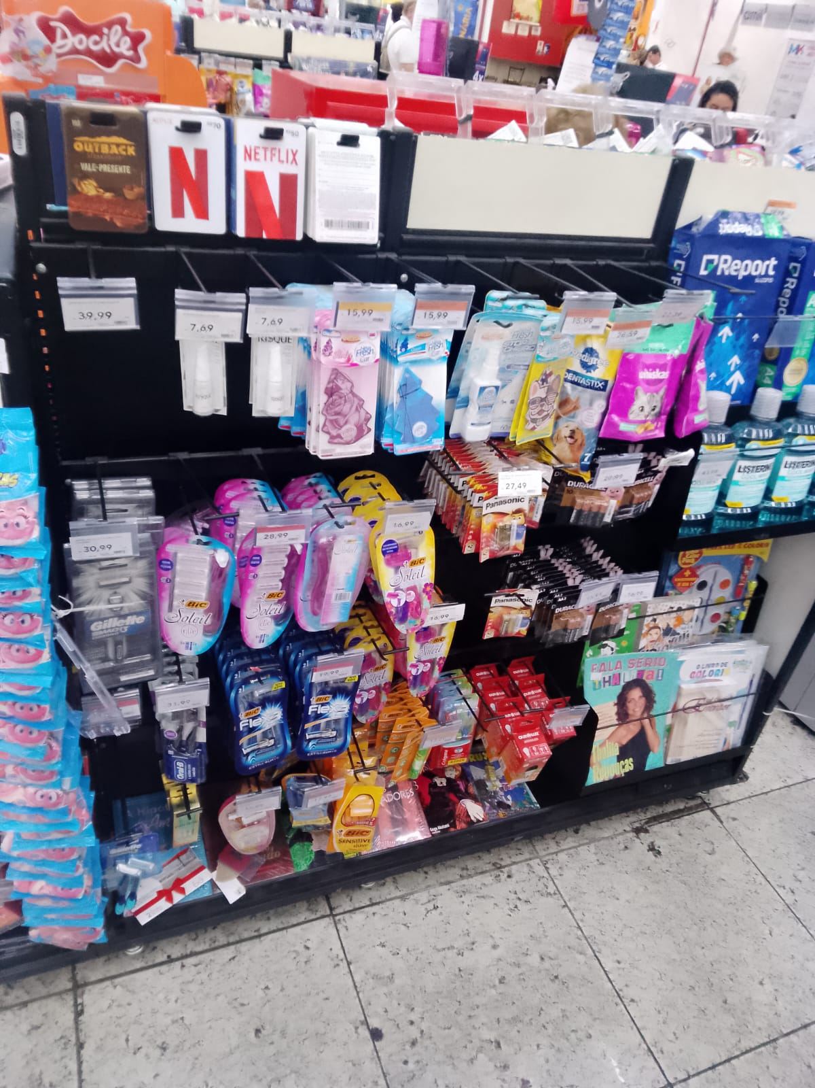
COOP QUEIROZ
REGISTRO DE EXECUÇÃO
INDUSTRIA: BIC
LOJA: COOP QUEIROZ
DATA: 25.03.24

Slide 9
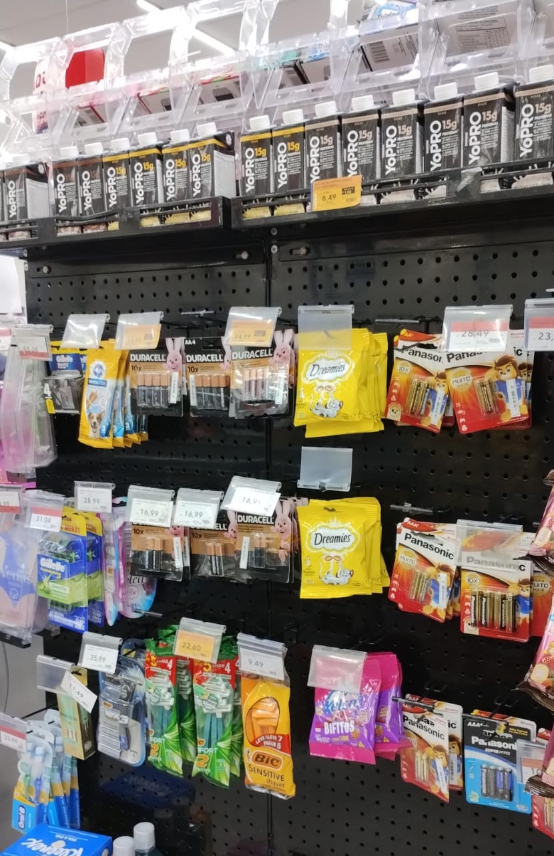
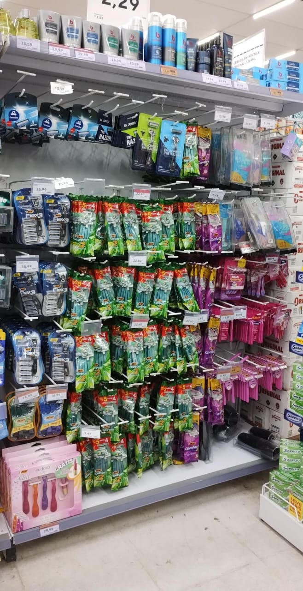
COOP LUZITA
REGISTRO DE EXECUÇÃO
INDUSTRIA: BIC
LOJA: COOP LUZITA
DATA: 06.03.24

Slide 10
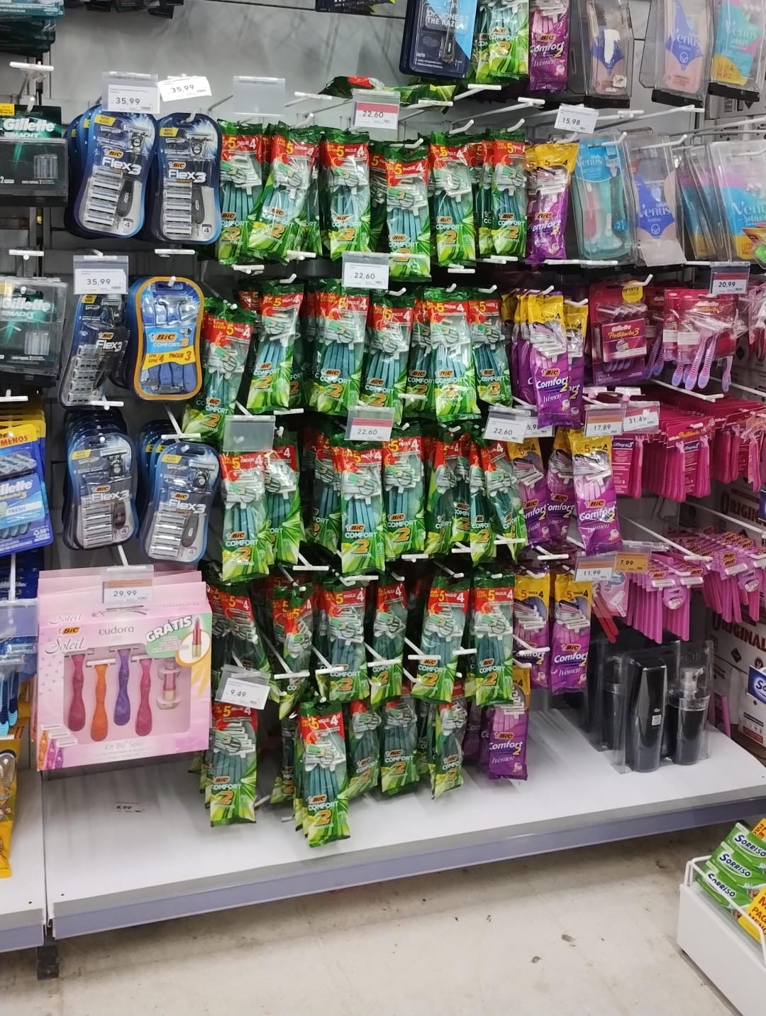
COOP LUZITA
REGISTRO DE EXECUÇÃO
INDUSTRIA: BIC
LOJA: COOP LUZITA
DATA: 11.03.24

Slide 11
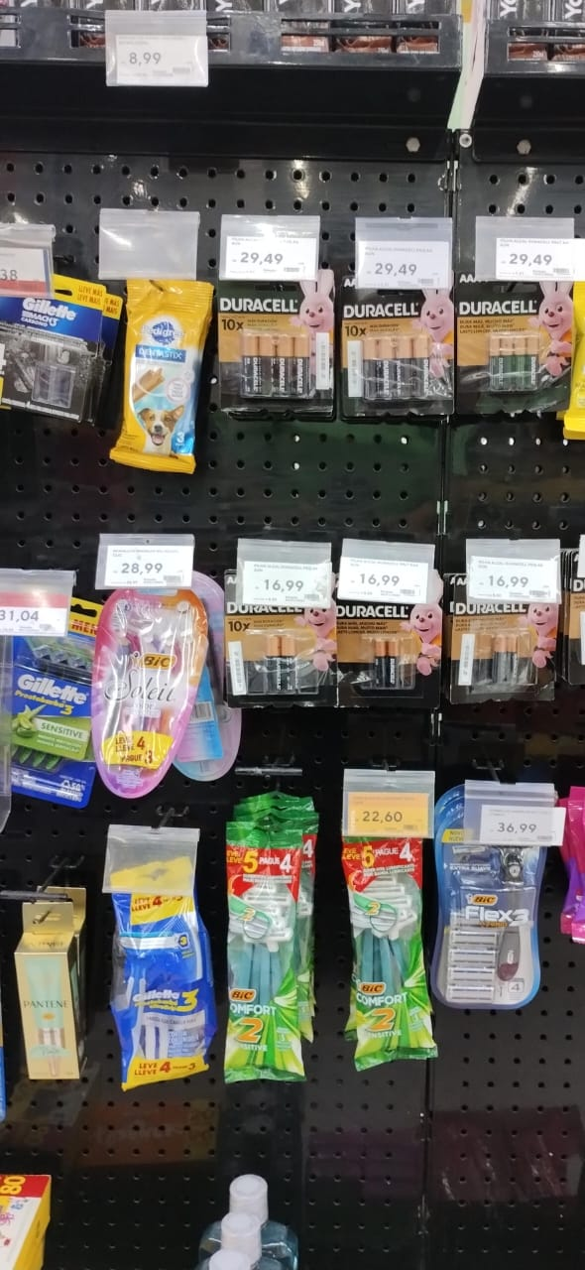
COOP LUZITA
REGISTRO DE EXECUÇÃO
INDUSTRIA: BIC
LOJA: COOP LUZITA
DATA: 27.03.24

Slide 12
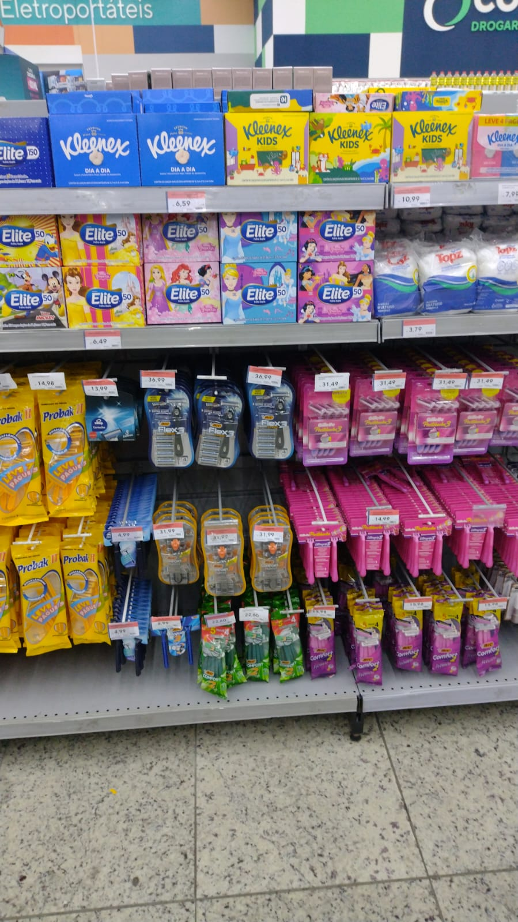
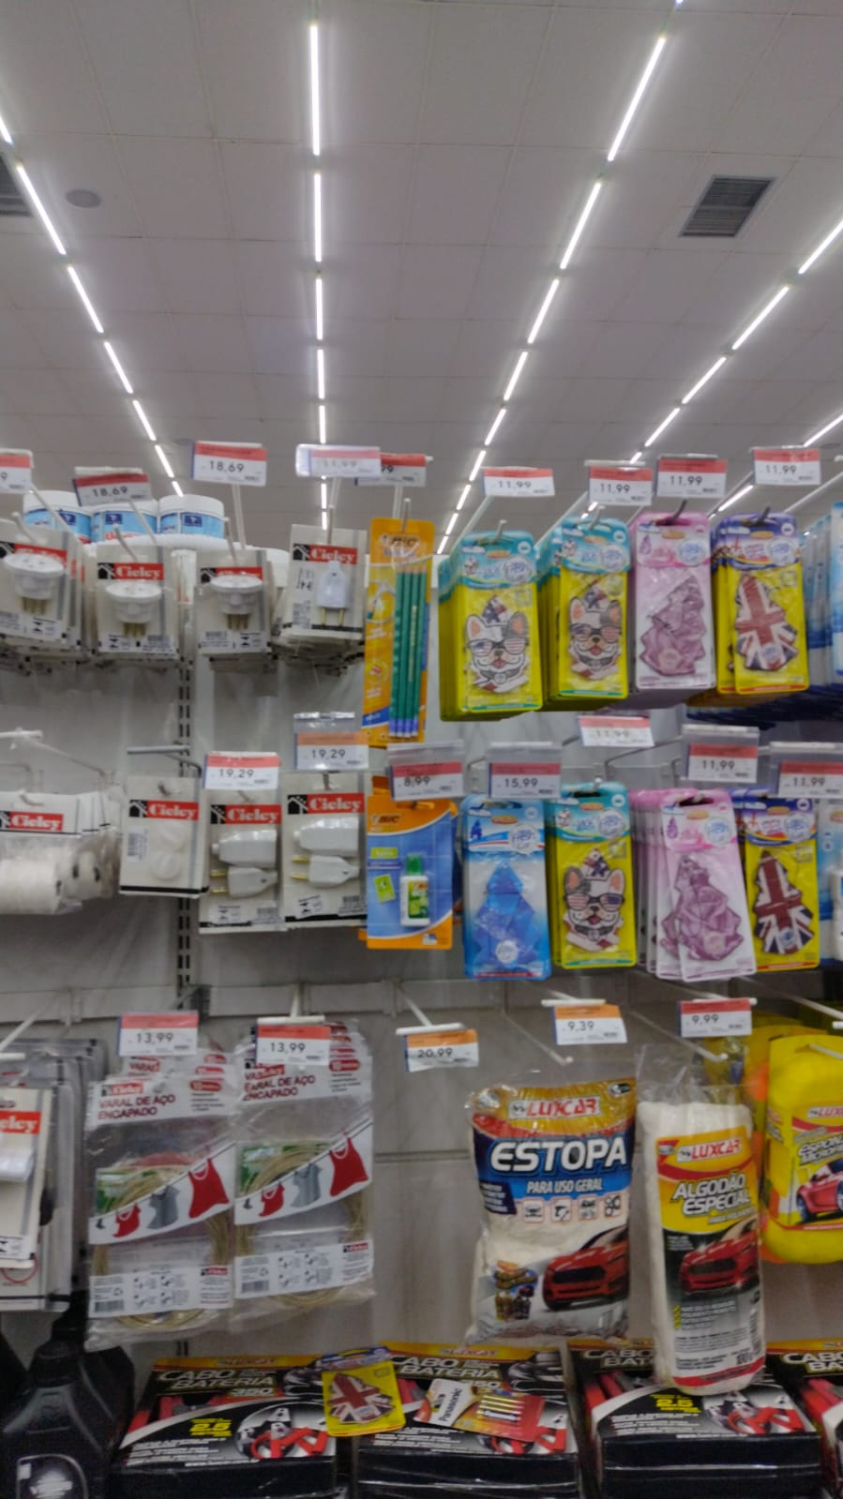
COOP JOAQUIM
NABUCO
REGISTRO DE EXECUÇÃO
INDUSTRIA: BIC
LOJA: COOP JOAQUIM NABUCO
DATA: 25.03.24

Slide 13
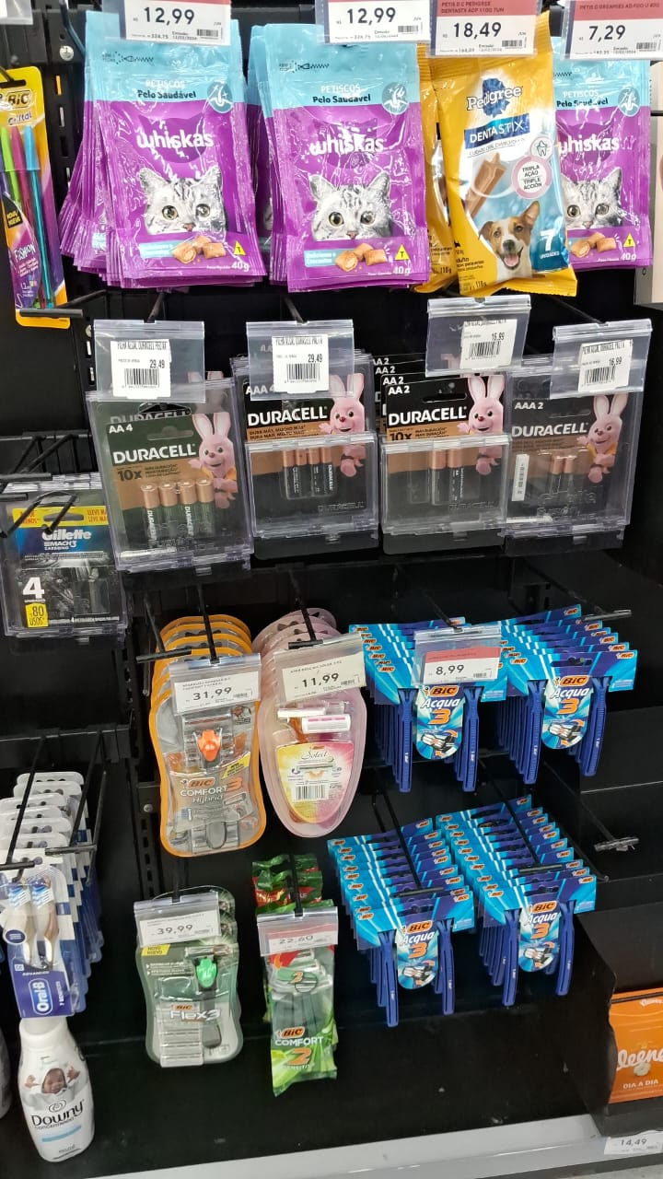
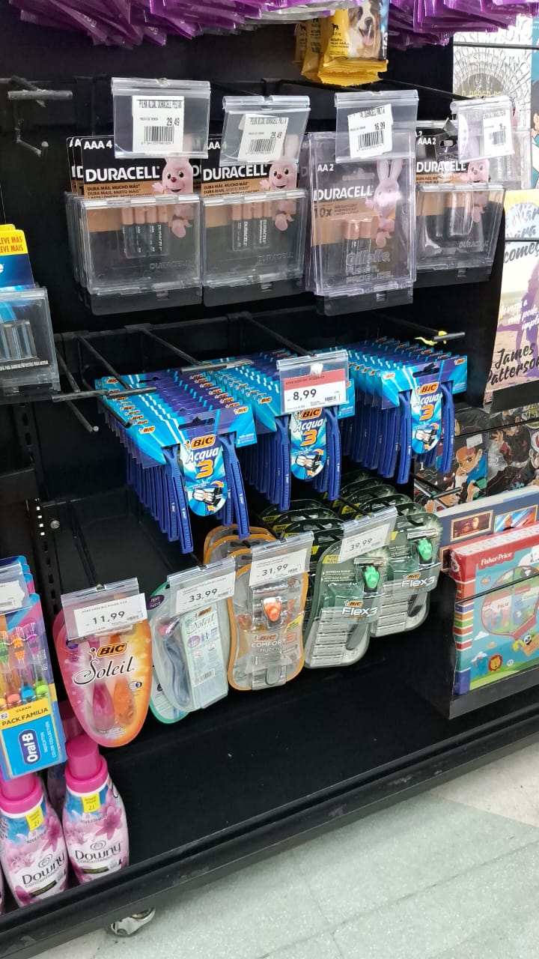
COOP VIANAS
REGISTRO DE EXECUÇÃO
INDUSTRIA: BIC
LOJA: COOP VIANAS
DATA: 13.03.24

